Slide 1


1page
AI Agent 강사 구현
김민지 김정욱 김정수 김준형
이지윤 장현지 주상현
AI_03반_08조

Slide 2


2page
목차
1
요약
2
문제상황
3
해결 방법
4
개선 내용 (고도화)
5
결과 및 확장
4

Slide 3
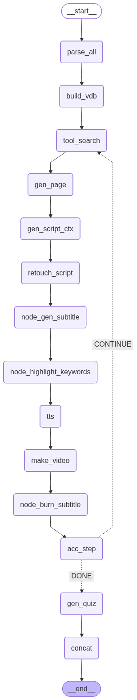
3page
요약
PPT 파일 하나로 강의 스크립트, 음성, 영상을 자동 생성하는 AI Agent
핵심 기술
주요 모델
최종 산출물
LangGraph
LLM Agent
GPT-4o-mini
TTS / Tavily
강의 영상 mp4 퀴즈 자동 생성
파이프라인 흐름
ppt 업로드
슬라이드 파싱
웹 검색
내용 생성
스크립트
TTS
영상 합성
퀴즈 생성
*Gradio 웹 앱으로 사용자 인터페이스 제공, 사용자 피드백 기반 스크립트 수정 기능 포함

Slide 4

4page
문제상황
🕛시간 비용
강사가 직접 ppt를 기반으로
강의 스크립트를 작성하고
녹음 및 편집까지 완료하는 데
많은 시간과 노력이 필요
🗒️반복 수작업
슬라이드가 수정될 때마다 스크립트, 오디오, 영상을
처음부터 다시 제작해야 하는 비효율적인 수작업
🔎콘텐츠 품질 편차
강사마다 설명, 깊이, 스타일이 달라 강의 품질이 일정하지 않으며
최신 정보 보완을 위한
추가 조사도 필요
📖학습자 참여 부족
단방향 영상 강의로는
학습자 이해도 확인이 어렵고 즉각적인 피드백 제공도 불가

Slide 5
5page
해결 방법
LangGraph StateGraph 기반 멀티노드 AI Agent 파이프라인
PPT 파싱
node_parse_all
텍스트, 표, 이미지, 슬라이드 스냅샷 추출
Vector DB
node_build_vector_db
ChromaDB 임베딩
퀴즈 오답 생성용
Tavily 검색
node_tool_search
슬라이드 제목 기반
최신 정보 수집
내용 생성 node_generate_page 멀티모달 LLM으로 슬라이드 요약
스크립트
node_generate_script
60~90초 분량
구어체 대본 작성
TTS 변환
node_tts
gpt-4o-mini-tts 음성 파일 생성
영상 합성
node_make_video
슬라이드 이미지 +
오디오 -> MP4
최종 영상
node_concat_videos
전체 슬라이드
영상 병합

Slide 6
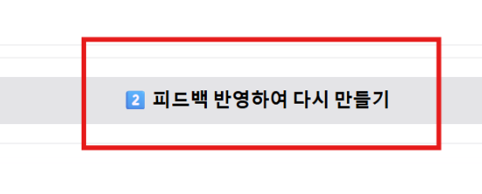
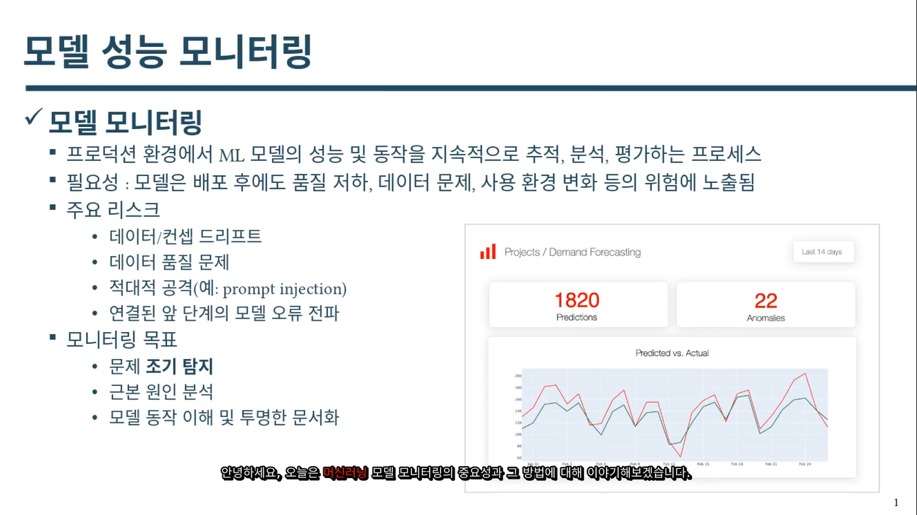
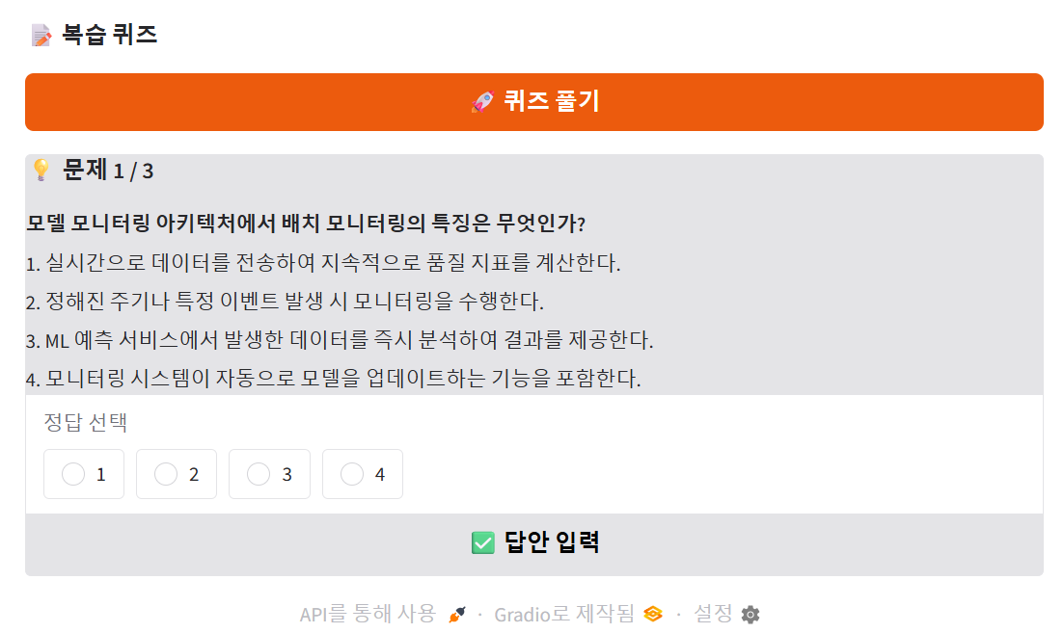
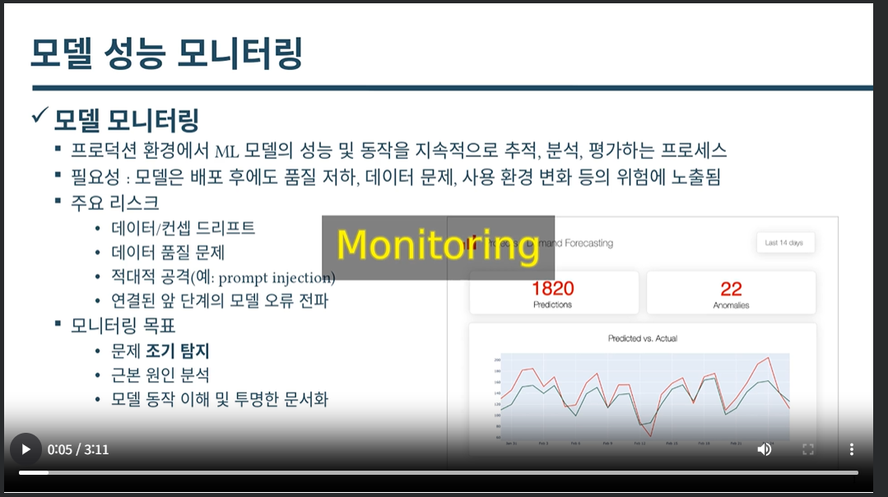
6page
사용자 피드백 기반 스크립트 수정
AI가 생성한 대본을 사용자가 직접 수정하고
다시 반영할 수 있는 구조 도입
2. 강조 표시(Highlighting)가 들어간 자동 자막(Subtitles) 합성
스크립트를 TTS로 변환할 때, 문장 단위의 타임 스탬프를
추출하여 파일로 만들고 FFmpeg를 통해 영상 하단에 자막 추가
3. 맥락 기반 자동 퀴즈 생성기
LLM을 통해 vectorDB에 저장된 해당 단원의
핵심 개념을 이용해 객관식 퀴즈를 생성
4. 핵심 단어 하이라이트
스크립트에서 중요 키워드를 추출하여 화면에 출력
개선 내용
결과

Slide 7
7page
생산성 혁신 및 비용 절감
기존에 수시간에서 수일이 소요되던 수작업 강의 영상 제작을 수분 내외로 단축함
전문 인력 없이도 고품질의 교육 콘텐츠 생산이 가능해짐에 따라 제작 비용 절감이 기대됨
2. 콘텐츠 품질의 일관성 확보
LLM의 문맥 인지 로직을 통해 강사의 지식 수준이나 컨디션에 구애받지 않는
표준화된 고품질 대본 생성 가능
슬라이드 간 유기적인 연결 멘트를 통해 학습자의 몰입도를 높이는 ‘흐름이 있는 강의’ 구현
3. 범용성 및 확장성
Gradio 기반의 UI를 통해 기술적 숙련도가 낮은 일반 사용자도 손쉽게 활용 가능
사내 교육, 제품 메뉴얼 가이드, 대학 강의 보조 자료 등 다양한 분야로 즉시 적용 가능
결과 및 확장
동영상 링크(URL)
향후 확장 방향
1. 다국어 지원 : 영어, 일본어 등 TTS 다국어 강의 자동 생성 2. 아바타 강사 : AI 아바타 합성으로 실제 강사 영상 구현
3. 학습 분석 : 퀴즈 결과 기반 개인화 학습 경로 추천 4. 클라우드 배포 : AWS / GCP 연동으로 서비스 확장

Slide 8
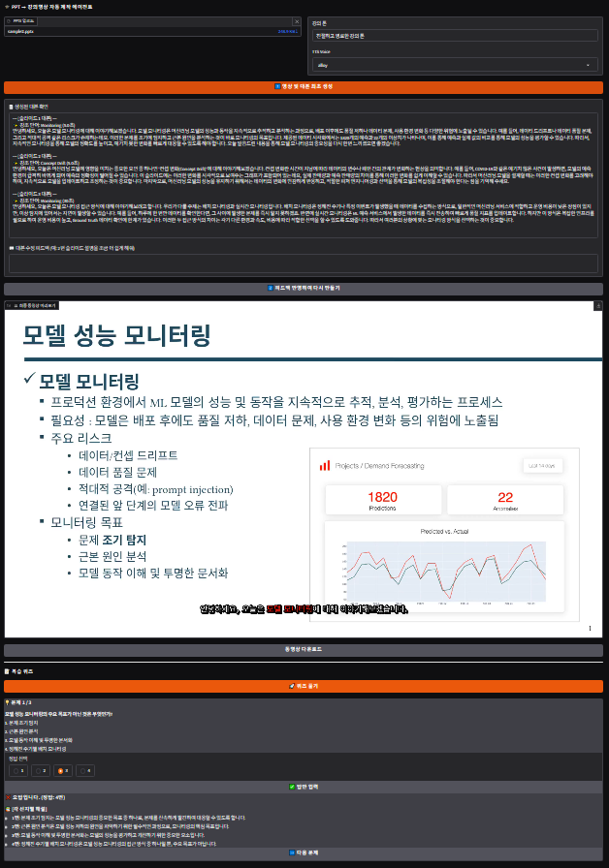
별첨. Gradio 스크린샷

